Slide 1


Taller de Programación
Imagen obtenida de: https://www.pixelstalk.net/wp-content/uploads/images6/Abstract-Wallpaper-HD-Free-download.png

Slide 2

Dudas de la clase anterior
Anidamiento de condicional simple
Ventajas del anidamiento
Anidamiento de estructuras
Anidamiento de condicional doble
Imagen obtenida de: https://www.ddday.org/wp-content/uploads/2021/05/Raised-Hands-and-Questions-01.png

Slide 3
Dudas de la clase anterior
Anidamiento de condicional simple
Ventajas del anidamiento
Anidamiento de estructuras
Anidamiento de condicional doble
Imagen obtenida de: https://www.ddday.org/wp-content/uploads/2021/05/Raised-Hands-and-Questions-01.png

Slide 4
Dudas de la clase anterior
Anidamiento de condicional simple
Ventajas del anidamiento
Anidamiento de estructuras
Anidamiento de condicional doble
Imagen obtenida de: https://www.ddday.org/wp-content/uploads/2021/05/Raised-Hands-and-Questions-01.png

Slide 5
Dudas de la clase anterior
Anidamiento de condicional simple
Ventajas del anidamiento
Anidamiento de estructuras
Anidamiento de condicional doble
Imagen obtenida de: https://www.ddday.org/wp-content/uploads/2021/05/Raised-Hands-and-Questions-01.png

Slide 6
Estructura Condicional switch-case (I)
Semana 04 – Sesión 07

Slide 7



Conocimientos previos
Observa y responde:
¿Qué muestran las imágenes?
¿Entre cuántas opciones se puede elegir?
¿Qué estructura condicional puede representar estos casos?
Imagen obtenida de:
https://www.pngitem.com/pimgs/m/384-3840589_stylish-restaurant-menu-template-preview-flyer-hd-png.png https://as2.ftcdn.net/v2/jpg/01/30/82/11/1000_F_130821110_HPwqH7fIMI4nWaloiFFtTgUY5md2s9X0.jpg https://static.wixstatic.com/media/cfc402_7114146ff4614b8ebda16e433d4b94f6~mv2.jpg/v1/fit/w_660%2Ch_440%2Cal_c%2Cq_80/file.jpg

Slide 8

Logro de aprendizaje
Al finalizar la sesión, el estudiante desarrolla programas utilizando estructuras switch-case utilizando un IDE Java para resolver problemas condicionales o de decisión múltiple.
Imagen obtenida de: https://img.freepik.com/free-vector/clever-man-student-standing-books-stack-with-flag-self-learning-personal-improvement-knowledge-obtaining-educational-achievement_335657-3461.jpg

Slide 9
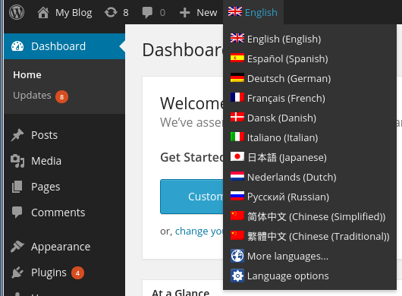
Utilidad
¿Qué expresa la imagen?
La condición de selección ¿es simple, doble o múltiple?
¿Cómo podría servirte utilizar condiciones múltiples en situaciones reales?
Expresar condiciones múltiples en Java.
Imagen obtenida de: https://www.a2hosting.com/images/uploads/knowledgebase_images/kb-wordpress-language-plugin.png

Slide 10
1
Estructura Condicional Múltiple
2
Sentencia switch-case
3
contenido
Práctica

Slide 11
1
Estructura Condicional Múltiple
2
Sentencia switch-case
3
contenido
Práctica

Slide 12

Estructura Condicional Múltiple
1
Estructura Condicional Múltiple
Permite evaluar una expresión que puede tener N valores distintos (Joyanes, 2008)
Según se elijan estos valores, se podrán ejecutar una de las N alternativas (Joyanes, 2008)
Cuando decimos N valores o alternativas nos referimos de 3 a más.
Se denomina así pues existen muchas condiciones.
Imagen obtenida de: https://bmkltsly13vb.compat.objectstorage.ap-mumbai-1.oraclecloud.com/cdn.dailymirror.lk/media/images/rt(2).jpg

Slide 13
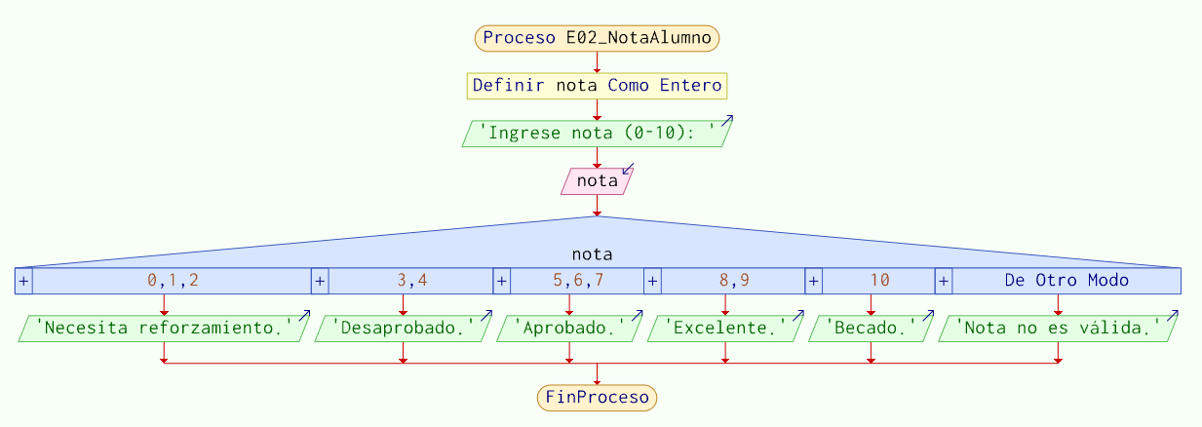
Estructura Condicional Múltiple
1
Estructura Condicional Múltiple
Diagrama de flujo de una estructura condicional múltiple en PSeInt.

Slide 14
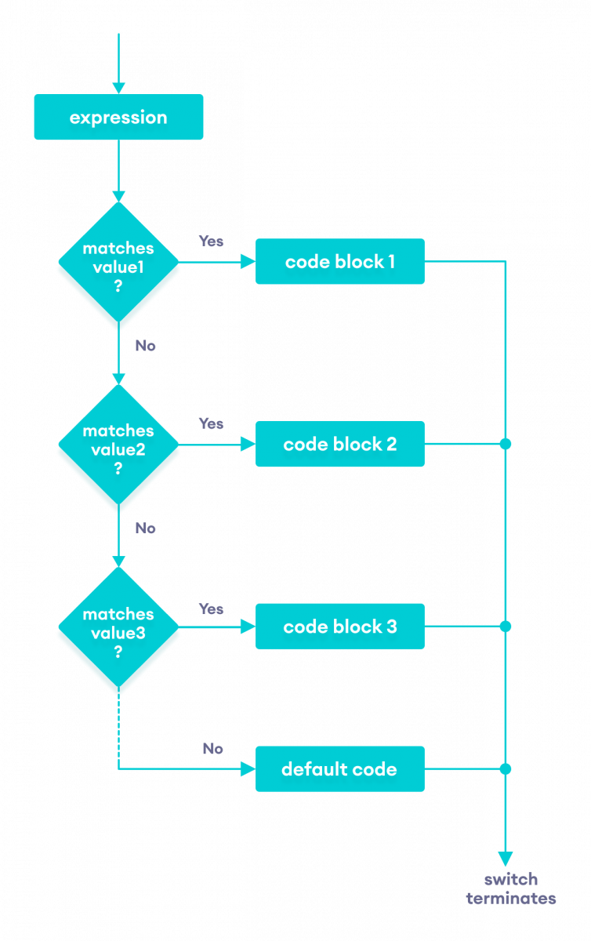
Flujo de una ECM
1
Estructura Condicional Múltiple
Se evalúa una expresión.
El resultado de la expresión es comparado en secuencia con cada valor de caso contemplado (condición)
Si la condición se cumple entonces se ejecuta el código condicional. Si la condición no se cumple entonces el flujo continúa en el siguiente caso.
Si no se cumple ninguna condición, se puede ejecutar instrucciones por defecto (default)
Imagen obtenida de: https://www.programiz.com/sites/tutorial2program/files/java-switch-case-implementation.png

Slide 15
Condicional Múltiple en Java
1
Estructura Condicional Múltiple
Condicional Múltiple en Java
switch-case
switch mejorado
Disponible desde JDK 14

Slide 16
1
Estructura Condicional Múltiple
2
Sentencia switch-case
3
contenido
Práctica

Slide 17
Sentencia switch-case
2
Sentencia switch-case
Sintaxis switch-case
switch provee una bifurcación múltiple, lo que habilita a un programa a seleccionar entre muchas alternativas.
switch es mucho más eficiente que utilizar if anidados.
Soporta tipos byte, short, int, char, String o enumeraciones.
switch (expresión) {
case valor1:
// código condicional 1
break;
case valor2:
// código condicional 2
break;
case valorN:
// código condicional N
break;
default:
// código por defecto
}

Slide 18
Sentencia switch-case. Ejemplo.
2
Sentencia switch-case
int estadoProyecto = 3; String descripcion = ""; switch (estadoProyecto) { case 0: descripcion = "Creado"; break; case 1: descripcion = "Asignado"; break; case 2: descripcion = “En progreso"; break; case 3: descripcion = "Finalizado"; break; case 4: descripcion = "Cancelado"; break; case 5: descripcion = "Suspendido"; break; } System.out.println(“El estado del Proyecto es " + descripcion.toUpperCase());
Conocido el valor de la variable, se compara con cada valor hasta encontrar la coincidencia y se ejecutan las sentencias contenidas en ese bloque.
La instrucción break es importante para salir de la estructura y ejecutar la siguiente sentencia fuera de switch.
Se hace uso del método toUpperCase() para convertir el mensaje a mayúsculas.
Salida:
El estado del Proyecto es FINALIZADO

Slide 19

Instrucciones default y break
2
Sentencia switch-case
Esta instrucción es opcional.
El bloque default es ejecutado si no se ha encontrado ninguna coincidencia.
Si se incluye, se recomienda colocarlo como último caso en la estructura switch, aunque puede colocarse en cualquier posición.
Si no se incluye, debe cuidarse de no omitir la instrucción break en los casos evaluados.

Slide 20

Instrucciones default y break
2
Sentencia switch-case
Esta instrucción es opcional.
La instrucción break ocasiona la salida incondicional del bloque switch.
Si no está presente, todas las opciones subsiguientes serán ejecutadas hasta encontrar la siguiente instrucción break o hasta finalizar el bloque switch.

Slide 21
default y break. Ejemplo.
2
Sentencia switch-case
int estadoProyecto = 8; String descripcion = ""; switch (estadoProyecto) { case 0: descripcion = "CREADO"; break; case 1: descripcion = "ASIGNADO"; break; case 2: descripcion = "EN PROGRESO"; case 3: descripcion = "FINALIZADO"; case 4: descripcion = "CANCELADO"; break; case 5: descripcion = "SUSPENDIDO"; default: descripcion = "DESCONOCIDO"; break; } System.out.println("El estado del proyecto es " + descripcion.toLowerCase());
Salida si estadoProyecto = 1
El estado del proyecto es asignado
Salida si estadoProyecto = 2
El estado del proyecto es cancelado
Salida si estadoProyecto = 8
El estado del proyecto es desconocido
Se hace uso del método toLowerCase() para convertir el mensaje a minúsculas.

Slide 22
Agrupamiento de casos
2
Sentencia switch-case
int scoreNPS = 9; switch (scoreNPS) { case 0: case 1: case 2: case 3: case 4: case 5: case 6: System.out.println("Detractor"); break; case 7: case 8: System.out.println("Pasivo"); break; case 9: case 10: System.out.println("Promotor"); break; }
Es posible tener bloques case vacíos.
Son útiles para agrupar opciones.
Salida si scoreNPS es cualquier valor entre 0 y 6
Detractor
Salida si scoreNPS es 7 u 8
Pasivo
Salida si scoreNPS es 9 o 10
Promotor

Slide 23

Optimizando el agrupamiento
2
Sentencia switch-case
int scoreNPS = 9; switch (scoreNPS) { case 0: case 1: case 2: case 3: case 4: case 5: case 6: System.out.println("Detractor"); break; case 7: case 8: System.out.println("Pasivo"); break; case 9: case 10: System.out.println("Promotor"); break; }
int scoreNPS = 9; switch (scoreNPS) { case 0, 1, 2, 3, 4, 5, 6: System.out.println("Detractor"); break; case 7, 8: System.out.println("Pasivo"); break; case 9, 10: System.out.println("Promotor"); break; }

Slide 24
1
Estructura Condicional Múltiple
2
Sentencia switch-case
3
contenido
Práctica

Slide 25
Cuestionario
3
Práctica
1. ¿Qué se mostrará en pantalla si ejecutamos este código?
int i = 1; switch(i){ default: System.out.println("Default"); case 1: System.out.println("1"); break; case 0: System.out.println("0"); }
Error de compilación.
1
Default 1 0
Default 1
Notes:
Respuesta:
1
El orden en que se encuentran las opciones no es relevante en un switch-case

Slide 26
Cuestionario
3
Práctica
2. ¿Qué se mostrará en pantalla si ejecutamos este código?
final int ENCENDIDO = 1; final int APAGADO = 0; int estado = 1; switch (estado) { case ENCENDIDO: System.out.println("Encendido"); break; default: System.out.println("Desconocido"); case APAGADO: System.out.println("Apagado"); }
Desconocido
Apagado
Encendido
Error de compilación
Notes:
Respuesta:
C. Encendido

Slide 27
Cuestionario
3
Práctica
3. ¿Qué se mostrará en pantalla si ejecutamos este código?
int i = 97; switch (i) { case 95: System.out.print("95"); case 96: System.out.print("96"); case 'a': System.out.print("a"); case 'b': System.out.print("b"); case 'c': System.out.print("c"); }
Error de compilación
No imprimirá nada
9596abc
Ninguna de las anteriores
Notes:
Respuesta:
D. Ninguna de las anteriores
Imprimirá “abc”
97 equivale a ‘a’ (hay una conversión automática) y como los casos no tienen break, se imprime desde el caso ‘a’ hasta el final.

Slide 28
Cuestionario
3
Práctica
4. ¿Qué se mostrará en pantalla si ejecutamos este código?
int edad = 8; switch (edad) { case 4: case 5: { String grupo = "Ir al nido"; } case 6: case 7: case 8: { String grupo = "Ir al colegio"; } } System.out.println(grupo);
Error de compilación
No imprimirá nada
Ir al colegio
Ninguna de las anteriores
Notes:
Respuesta:
Error de compilación
La variable grupo que se pretende imprimir no está declarada.

Slide 29

Ejercicio 01
3
Práctica
La evaluación de un candidato para un puesto de trabajo resulta en una puntuación entre 0 y 10. Se desea mostrar una descripción de la evaluación alcanzada de acuerdo con los siguientes criterios:
0-4 → descartado
5 → en suspenso
6 → aceptable
7,8 → notable
9, 10 → sobresaliente
Escriba un programa que solicite la puntuación de un candidato y muestre la descripción que le corresponda.
Imagen obtenida de:
https://www.workitdaily.com/media-library/hiring-managers-looks-to-shake-the-hand-of-a-job-candidate.jpg?id=23564520&width=2000&height=1500&quality=85&coordinates=50%2C0%2C50%2C0
Notes:
Respuesta:
Error de compilación
La variable grupo que se pretende imprimir no está declarada.

Slide 30

Ejercicio 02
3
Práctica
Hoy en día la cotización del dólar y del euro son la siguientes:
1 dólar = 3.82 soles
1 euro = 4.17 soles
Escriba un programa que permita la conversión entre dólares, euros y soles. El usuario elegirá las monedas de origen y destino e ingresará el monto a convertir.
Imagen obtenida de:
https://www.investopedia.com/thmb/knHvOGMNobhSMkYTlWC3WcupO8s=/1500x1000/filters:fill(auto,1)/GettyImages-1031084282-0a12713ac4234067baa62f6f34a48494.jpg
Notes:
Respuesta:
Error de compilación
La variable grupo que se pretende imprimir no está declarada.

Slide 31

Resumen de la sesión
¿Qué es una condicional múltiple?
¿En qué casos se utiliza?
¿Cómo trabaja una estructura switch-case?
¿Para qué sirven break y default?
Imagen obtenida de:
https://dpemfoco.com.br/wp-content/uploads/2019/08/Departamento-de-Pessoal-em-Foco-Checklist-Check-list-Checklists.png

Slide 32

Bibliografía
Tanenbaum & Van Steen (2008). Algoritmos y Estructuras de Datos - Principios y Paradigmas, 2da Edición. Pearson Education​.
Khalid A. Mughal & Rolf W. Rasmussen (2017). A Programmer’s guide to Java SE 8 Oracle Certified Associate.
Schildt, Herbert (2019). A Java Beginner’s Guide Eighth Edition. Oracle Press.
Schildt, Herbert (2019). Java The Complete Reference Eleventh Edition. Oracle Press.
Imagen obtenida de:
https://pngimg.com/d/book_PNG51088.png

